Slide 2
Tập Hát Cộng Đồng

Slide 3
Đk: Tất cả đường lối Chúa đều là từ bi, trung tín dành cho ai, giữ Giao ước của Ngài.

Slide 4
Người ta sống không nguyên bởi bánh, nhưng bởi mọi lời, do miệng Thiên Chúa phán ra.
Câu Xướng Trước Phúc Âm:

Slide 6
Ca Nhập Lễ MeTaNoia

Slide 7
ĐK: Mê-ta-noi-a. Lời kêu mời thiết tha, mình quay về với Cha tình yêu Ngài cao cả. Mê-ta-noi-a. cuộc thay đổi chính ta, đồng quy về hướng Cha trời đất cùng giao hòa.

Slide 8
Pk1: Chớ gì ta niệm tâm mỗi ngày, chỗi dậy cho dù ngã sa lầy. Sa chước cám dỗ xin giải vây, thắm thiết thay anh ngã em cầm tay. Mê-ta-noi-a.

Slide 9
ĐK: Mê-ta-noi-a. Lời kêu mời thiết tha, mình quay về với Cha tình yêu Ngài cao cả. Mê-ta-noi-a. cuộc thay đổi chính ta, đồng quy về hướng Cha trời đất cùng giao hòa.

Slide 10
Pk2: Thầy để binh an cho các con. Thầy đem bình an Thầy cho các con. Xin đừng chấp tội lỗi con.. Nhưng hãy nhìn đức tin Hội Thánh.

Slide 11
ĐK: Mê-ta-noi-a. Lời kêu mời thiết tha, mình quay về với Cha tình yêu Ngài cao cả. Mê-ta-noi-a. cuộc thay đổi chính ta, đồng quy về hướng Cha trời đất cùng giao hòa.

Slide 13
Bài đọc 1:
Sau hồng thuỷ, Thiên Chúa lập giao ước với ông Nô-ê.
Bài trích sách Sáng thế.

Slide 14
Đáp Ca Thánh Vịnh 24 Lm. Kim Long 03 Câu

Slide 15
Đk: Tất cả đường lối Chúa đều là từ bi, trung tín dành cho ai giữ Giao ước của Ngài.

Slide 16
Tk1: Xin chỉ dạy con biết đường lối Chúa. Và dẫn con theo chân lý của Ngài. Vì Ngài, là Thần Linh tế độ cho con. Ngày đêm, con vững tin lòng thương xót Ngài.

Slide 17
Đk: Tất cả đường lối Chúa đều là từ bi, trung tín dành cho ai, giữ Giao ước của Ngài.

Slide 18
Tk2: Xin dủ lòng thương nhớ tình nghĩa cũ. Ngài đã ban qua muôn thuở muôn đời. Tội tình, của tuổi thơ Chúa đừng ghi tâm, mà xin, luôn nhớ con vì ân nghĩa Ngài.

Slide 19
Đk: Tất cả đường lối Chúa đều là từ bi, trung tín dành cho ai, giữ Giao ước của Ngài.

Slide 20
Tk3: Xin chỉ đường cho những kẻ lỡ bước, vì Chúa đây luôn nhân ái chân thực. Dìu kẻ, nghèo hèn theo lối đường công minh, dạy con, luôn vững tâm tìm theo lối Ngài.

Slide 21
Đk: Tất cả đường lối Chúa đều là từ bi, trung tín dành cho ai, giữ Giao ước của Ngài.

Slide 22
Bài đọc 2:
Nước đó là phép rửa nay cứu thoát anh em.
Bài trích thư thứ nhất của thánh Phê-rô tông đồ.

Slide 23
Người ta sống không nguyên bởi bánh, nhưng bởi mọi lời, do miệng Thiên Chúa phán ra.
Câu Xướng Trước Phúc Âm:

Slide 26
KINH TIN KÍNH

Slide 27
Tôi tin kính một Thiên Chúa là Cha toàn năng, Đấng tạo thành trời đất, muôn vật hữu hình và vô hình.

Slide 28
Tôi tin kính một Chúa Giêsu Kitô, Con Một Thiên Chúa, Sinh bởi Đức Chúa Cha từ trước muôn đời.

Slide 29
Người là Thiên Chúa bởi Thiên Chúa, Ánh Sáng bởi Ánh Sáng, Thiên Chúa thật bởi Thiên Chúa thật,

Slide 30
được sinh ra mà không phải được tạo thành, đồng bản thể với Đức Chúa Cha: nhờ Người mà muôn vật được tạo thành.

Slide 31
Vì loài người chúng ta và để cứu độ chúng ta, Người đã từ trời xuống thế.

Slide 32
Bởi phép Đức Chúa Thánh Thần, Người đã nhập thể trong lòng Trinh Nữ Maria, và đã làm người.

Slide 33
Người chịu đóng đinh vào thập giá vì chúng ta, thời quan Phongxiô Philatô; Người chịu khổ hình và mai táng, ngày thứ ba Người sống lại như lời Thánh Kinh.

Slide 34
Người lên trời, ngự bên hữu Đức Chúa Cha, và Người sẽ lại đến trong vinh quang để phán xét kẻ sống và kẻ chết, Nước Người sẽ không bao giờ cùng.

Slide 35
Tôi tin kính Đức Chúa Thánh Thần là Thiên Chúa và là Đấng ban sự sống, Người bởi Đức Chúa Cha và Đức Chúa Con mà ra,

Slide 36
Người được phụng thờ và tôn vinh cùng với Đức Chúa Cha và Đức Chúa Con: Người đã dùng các tiên tri mà phán dạy.

Slide 37
Tôi tin Hội Thánh duy nhất thánh thiện công giáo và tông truyền.

Slide 38
Tôi tuyên xưng có một Phép Rửa để tha tội. Tôi trông đợi kẻ chết sống lại và sự sống đời sau. Amen.

Slide 39
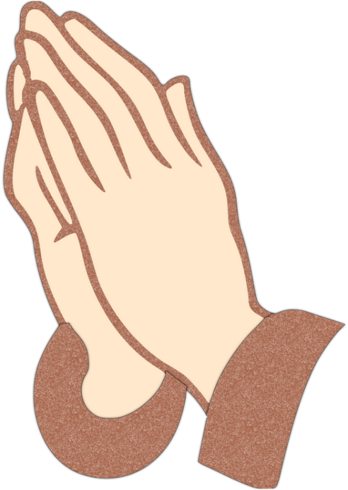
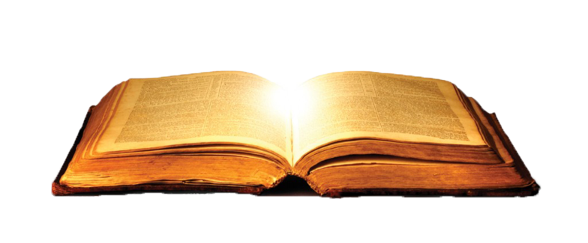
LỜI NGUYỆN TÍN HỮU
CHÚA NHẬT I MÙA CHAY NĂM B
Mùa Chay như một lời mời gọi: hãy ăn năn sám hối, vì chỉ khi cậy trông vào ơn Chúa, thì chúng ta mới có thể chiến thắng được cám dỗ và những yếu đuối tội lỗi. Vậy giờ đây chúng ta hãy sốt sắng dâng lời cầu xin:

Slide 40
Lễ Dâng Mùa Cứu Độ Viết Chung

Slide 41
Pk1: Lễ dâng, là thông phần trong ơn cứu rỗi, tình yêu bao la ngàn đời, sớt chia cay đắng buồn vui, Chúa đã chịu chết vì tôi để tẩy rữa hồn tôi nên mới.

Slide 42
ĐK: Đây của lễ, dâng hiến mùa ân phúc cao cả. Đây của lễ, muôn cõi lòng thân ái giao hòa. Xin nguyện dâng Chúa, như bánh rượu thanh khiết bốn mùa. Cho trọn tin yêu thiết tha, dám trông mong đền đáp tình Cha.

Slide 43
Pk2: Lễ dâng, là tâm tình ăn năn thống hối, lạy Cha xin Cha nhận lời, thứ tha tội lỗi trần ai, xót thương nhìn đến mọi nơi và mở lượng từ bi nhân ái.

Slide 44
ĐK: Đây của lễ, dâng hiến mùa ân phúc cao cả. Đây của lễ, muôn cõi lòng thân ái giao hòa. Xin nguyện dâng Chúa, như bánh rượu thanh khiết bốn mùa. Cho trọn tin yêu thiết tha, dám trông mong đền đáp tình Cha.

Slide 48
Ca Nguyện Hiệp Lễ Chúa Vào Nơi Hoang Địa Huỳnh Minh Kỳ & Đinh Công Huỳnh

Slide 49
Pk1: Chúa Giê-su, đi vào trong nơi hoang địa. Người ở đó, ăn chay bốn mươi đêm ngày. Chịu cám dỗ, và sống chung cùng dã thú, nhiều thiên thần, ở ngay bên hầu hạ Người.

Slide 50
ĐK: Thời giờ đã mãn, nước Thiên Chúa đã gần đến. Anh em hãy mau, ăn năn sám hối lỗi lầm. Tìm về với Chúa, hỡi bao trái tim tội lỗi. Xin ơn thứ tha, và sống tin vào Phúc Âm.

Slide 51
Pk2: Chúa chính là, suối nguồn yêu thương dạt dào, là hạnh phúc, cho con khát khao đêm ngày. Lời của Chúa, đổi mới tâm hồn tội lỗi, và đổ đầy, tình yêu cho người lòng thành.

Slide 52
ĐK: Thời giờ đã mãn, nước Thiên Chúa đã gần đến. Anh em hãy mau, ăn năn sám hối lỗi lầm. Tìm về với Chúa, hỡi bao trái tim tội lỗi. Xin ơn thứ tha, và sống tin vào Phúc Âm.

Slide 53
Pk3: Chúa biết con, với thân xác rất mỏng dòn, thật dễ vỡ, mong manh ví như bình sành. Nhiều cám dỗ, quyền thế cứ hằng phủ lối, vào sa mạc, tìm kín múc muôn ơn thiêng.

Slide 54
ĐK: Thời giờ đã mãn, nước Thiên Chúa đã gần đến. Anh em hãy mau, ăn năn sám hối lỗi lầm. Tìm về với Chúa, hỡi bao trái tim tội lỗi. Xin ơn thứ tha, và sống tin vào Phúc Âm.

Slide 57
Ca Kết Lễ Cung Chúc trinh Vương Lm Hoài Đức

Slide 58
Pk1: Cung chúc Trinh Vương, không hề nhiễm tội truyền. Thật Mẹ là Mẹ Thiên Chúa, Mẹ khiết trinh trọn đời. Cung chúc Trinh Vương, là kho tích ơn thiêng. Mẹ đã hy sinh hiệp thông để cứu chuộc nhân loại.

Slide 59
ĐK. Mẹ Ma-ri-a ai là không được Mẹ thương đến. Khốn thay nhân loại mê đắm nên lãng quên. Mẹ Fa-ti-ma con nguyện xin đền tạ yêu mến. Muốn hy sinh nhiều yên ủi Mẹ khỏi ưu phiền.

Slide 60
Pk2: Cung chúc Trinh Vương, Mẹ quyền phép khôn lường. Vì Mẹ đầy ơn Thiên Chúa, Mẹ Nữ Vương muôn loài. Cung chúc Trinh Vương, Mẹ nhân ái yêu thương. Mẹ cứu giúp ai lạc bước, ai khốn khổ trên đời.

Slide 61
ĐK. Mẹ Ma-ri-a ai là không được Mẹ thương đến. Khốn thay nhân loại mê đắm nên lãng quên. Mẹ Fa-ti-ma con nguyện xin đền tạ yêu mến. Muốn hy sinh nhiều yên ủi Mẹ khỏi ưu phiền.

